Slide 1
作业及解答
作业一 基本概念（第1-2章）
作业二 需求分析（第3章）
作业三 系统设计（第5章）
作业四 详细设计（第6章）
作业五 系统实现（第7章）
作业六 系统维护（第8章）
作业七 面向对象方法学引论（第9章）
作业八 面向对象分析（第10章）
作业九 面向对象设计（第11章）
作业十 面向对象实现（第12章）
作业十一 软件项目管理（第13章）

Slide 2
作业及解答（第1-2章）
1-6 什么是软件过程?它与软件工程方法学有何关系?
  软件过程是为了开发出高质量的软件产品所需完成的一系列任务的框架，它规定了完成各项任务的工作步骤。
  软件过程定义了运用技术方法的顺序、应该交付的文档资料、为保证软件质量和协调软件变化必须采取的管理措施，以及标志完成了相应开发活动的里程碑。
  软件过程是软件工程方法学的3个重要组成部分之一。

Slide 3
作业及解答（第3章）
2-4 目前住院病人主要由护士护理，这样做不仅需要大量护士，而且由于不能随时观察危重病人的病情变化，还会延误抢救时机。某医院打算开发一个以计算机为中心的患者监护系统，请分层次地画出描述本系统功能的数据流图。
医院对患者<number>监护系统的基本要求是随时接收每个病人的生理信号(脉搏、体温、血压、心电图等)，定时记录病人情况以形成患者日志，当某个病人的生理信号超出医生规定的安全范围时向值班护士发出警告信息，此外，护士在需要时还可以要求系统印出某个指定病人的病情报告。

Slide 4
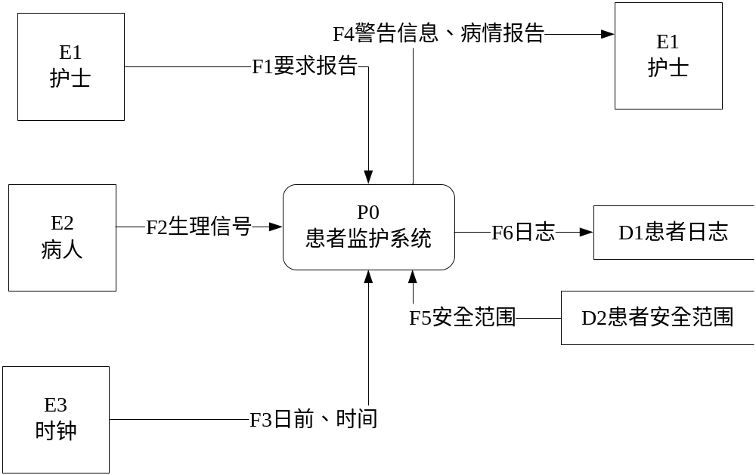
作业及解答（第3章）

Slide 5
作业及解答（第3章）
从问题陈述可知，本系统数据源点是“病人”和“护士”，他们分别提供生理信号和要求病情报告的信息。进一步分析问题陈述，从系统应该“定时记录病人情况以形成患者日志”这项要求可以想到，还应该有一个提供日期和时间信息的“时钟”作为数据源点。
从问题陈述容易看出，本系统的数据终点是接收警告信息和病情报告的护士。
系统对病人生理信号的处理功能主要是“接收信号”、“分析信号”和“产生警告信息”。
此外，系统还应该具有“定时取样生理信号”、“更新日志”和“产生病情报告”的功能。
为了分析病人生理信号是否超出了医生规定的安全范围，应该存储“患者安全范围”信息。此外，定时记录病人生理信号所形成的“患者日志”，显然也是一个数据存储。

Slide 6
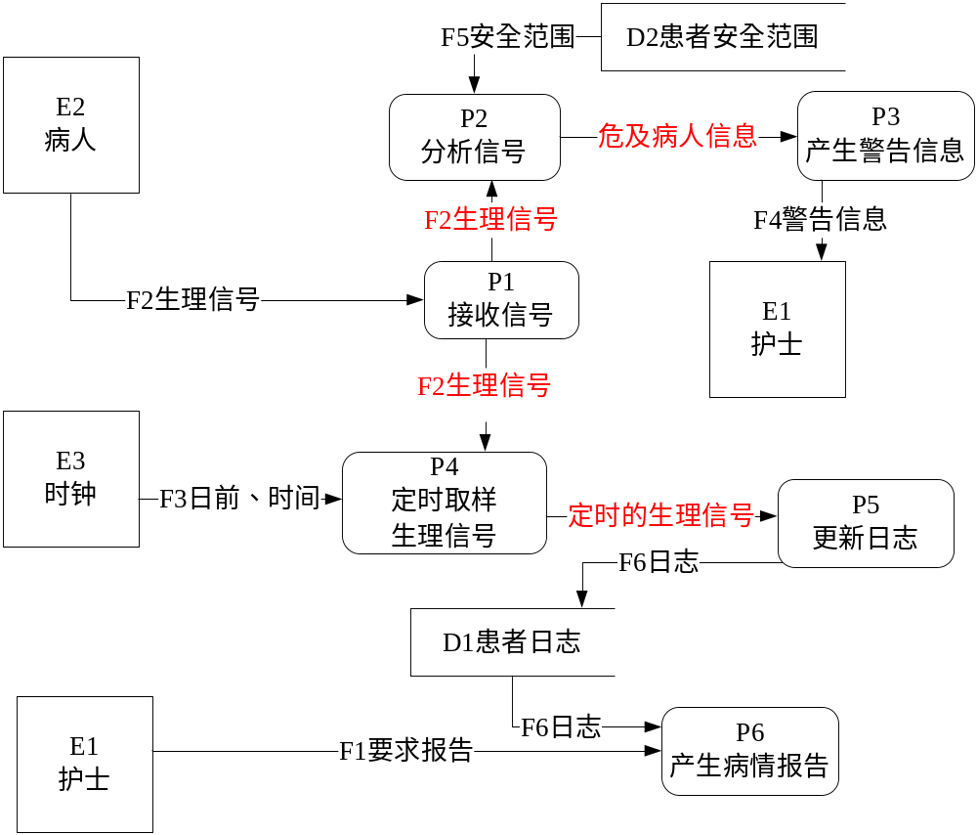

Slide 7
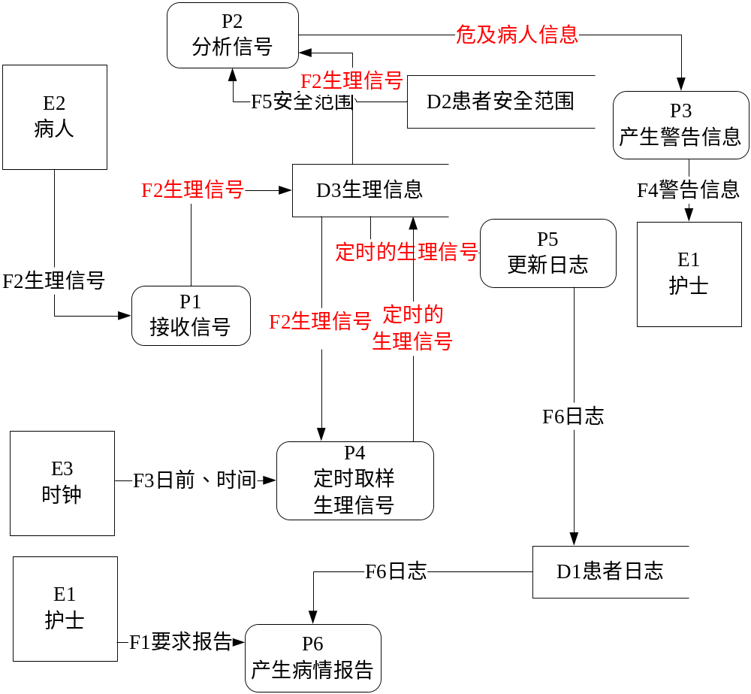

Slide 8
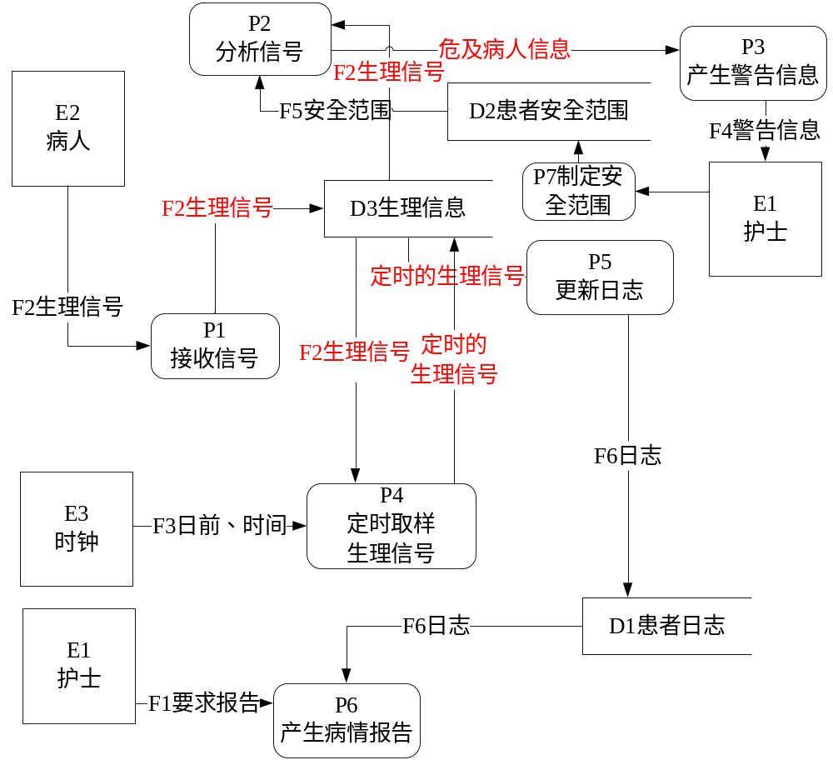

Slide 9
作业及解答（第3章）
2-5 北京某高校可用的电话号码有以下几类：校内电话号码由4位数字组成，第1位数字不是0；校外电话又分为本市电话和外地电话两类，拨校外电话需先拨0，若是本市电话则再接着拨8位数字(第1位不是0)，若是外地电话则拨3位区码再拨8位电话号码(第1位不是0)。
请用定义数据字典的方法，定义上述的电话号码。

Slide 10
作业及解答（第3章）
数据结构的描述
符 号 含 义 举 例
＝ 被定义为
＋ 与 x = a＋b
[...,...] 或 [...|...] 或 x = [a , b]，x = [a | b]
{ ... }或 m{...}n 重复 x = {a}， x = 3{a}8
(...) 可选 x = (a)
“...” 基本数据元素 x = “a”
.. 连结符 x = 1..9

Slide 11
作业及解答（第3章）
电话号码=[校内电话号码|校外电话号码]
校内电话号码=非零数字+ 3 位数字 //后面继续定义
校外电话号码=[本市号码|外地号码]
本市号码=数字零+8位数字
外地号码=数字零+3位数字+8位数字
非零数字=[1|2|3|4|5|6|7|8|9]
数字零＝0
3位数字＝3{数字}3 //3至3个数字
8位数字=非零数字+7位数字
7位数字=7{数字}7
数字＝[0|1|2|3|4|5|6|7|8|9]

Slide 12
作业及解答（第3章）
3-3 银行计算机储蓄系统的工作过程大致如下：储户填写的存款单或取款单由业务员键入系统，如果是存款则系统记录存款人姓名、住址(或电话号码)、身份证号码、存款类型、存款日期、到期日期、利率及密码(可选)等信息，并印出存单给储户；如果是取款而且存款时留有密码，则系统首先核对储户密码，若密码正确或存款时未留密码，则系统计算利息并印出利息清单给储户。
请用数据流图描绘本系统的功能，并用实体-联系图描绘系统中的数据对象。

Slide 13
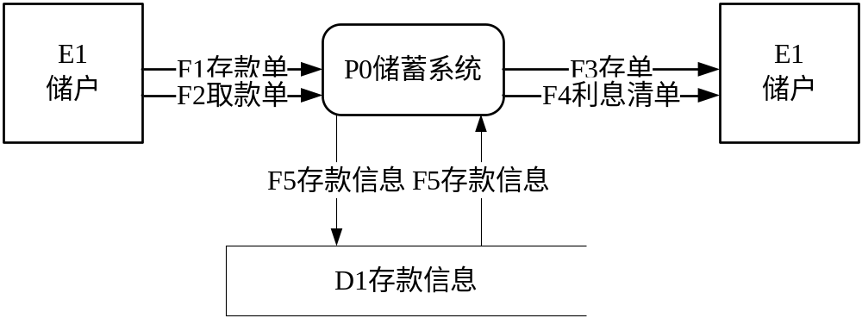
作业及解答（第3章）

Slide 14
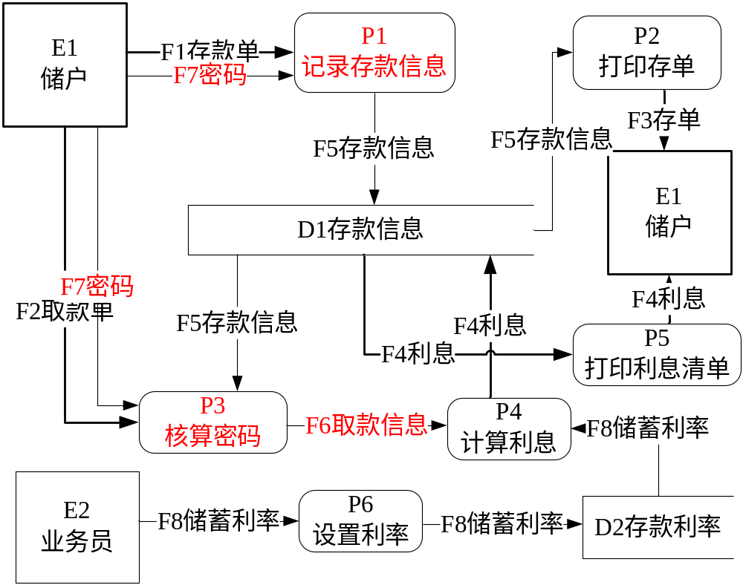

Slide 15
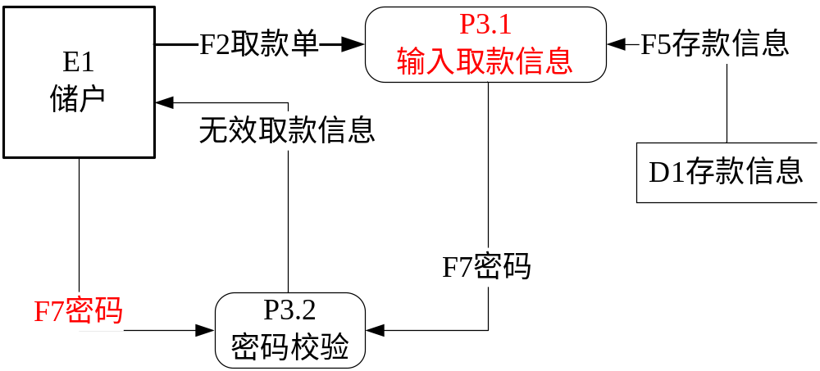
作业及解答（第3章）

Slide 16
作业及解答（第3章）
ER模型
  本问题中共有两类实体，分别是“储户”和“储蓄所”，在它们之间存在“存取款”关系。因为一位储户可以在多家储蓄所存取款，一家储蓄所拥有多位储户，所以“存取款”是多对多（M:N）关系。
  储户的属性主要有姓名、住址、电话号码和身份证号码，储蓄所的属性主要是名称、地址和电话号码，而数额、类型、到期日期、利率和密码则是关系类型存取款的属性。

Slide 17
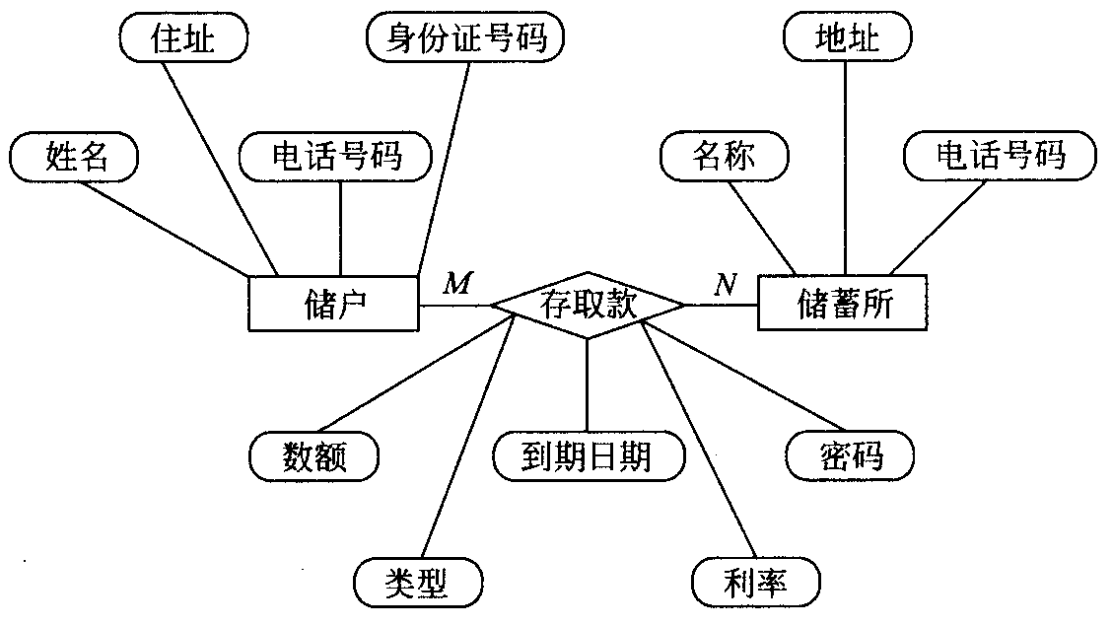
作业及解答（第3章）

Slide 18
作业及解答（第3章）
3-6 复印机的工作过程大致如下：未接到复印命令时处于闲置状态，一旦接到复印命令则进入复印状态，完成一个复印命令规定的工作后又回到闲置状态，等待下一个复印命令；如果执行复印命令时发现没纸，则进入缺纸状态，发出警告，等待装纸，装满纸后进入闲置状态，准备接收复印命令；如果复印时发生卡纸故障，则进入卡纸状态，发出警告等待维修人员来排除故障，故障排除后回到闲置状态。
请用状态转换图描绘复印机的行为。

Slide 19
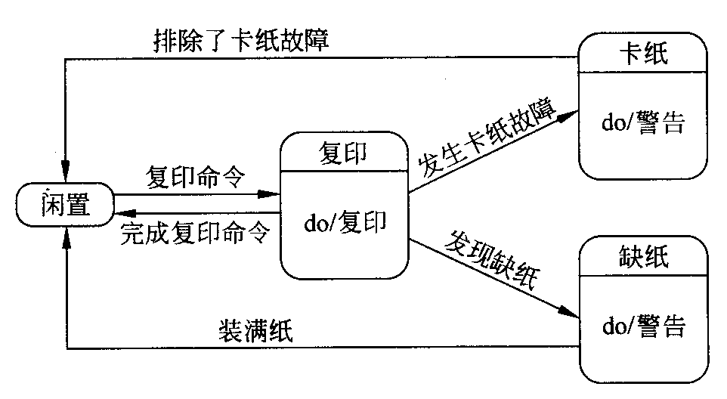
作业及解答（第3章）
从问题陈述可知，复印机的状态主要有“闲置”、“复印”、“缺纸”和“卡纸”。引起状态转换的事件主要是“复印命令”、“完成复印命令”、“发现缺纸”、“装满纸”、“发生卡纸故障”和“排除了卡纸故障”。

Slide 20
作业及解答（第5章）
补充1：请为某仓库的管理设计一个ER模型。该仓库主要管理零件的订购和供应等事项。仓库向工程项目供应零件，并且根据需要向供应商订购零件。

Slide 21
作业及解答（第5章）
本问题中共有三类实体，分别是“零件”、“工程项目”和“供应商”。
一种零件可供应多个工程项目，一个工程项目需要使用多种零件，因此，零件与工程项目之间的联系“供应”，是多对多（ M ' N ）联系；类似地，零件与供应商之间的联系“订购”，也是多对多（ M ' N ）联系。
实体类型“零件”的主要属性是：零件编号，零件名称，颜色，重量。实体类型“工程项目”的属性主要是：项目编号，项目名称，开工日期。实体类型“供应商”的属性主要有：供应商编号，供应商名称，地址。联系类型“供应”的属性是，向某工程项目供应的某种零件的数量。联系类型“订购”的属性是，向某供应商订购的某种零件的数量。

Slide 22
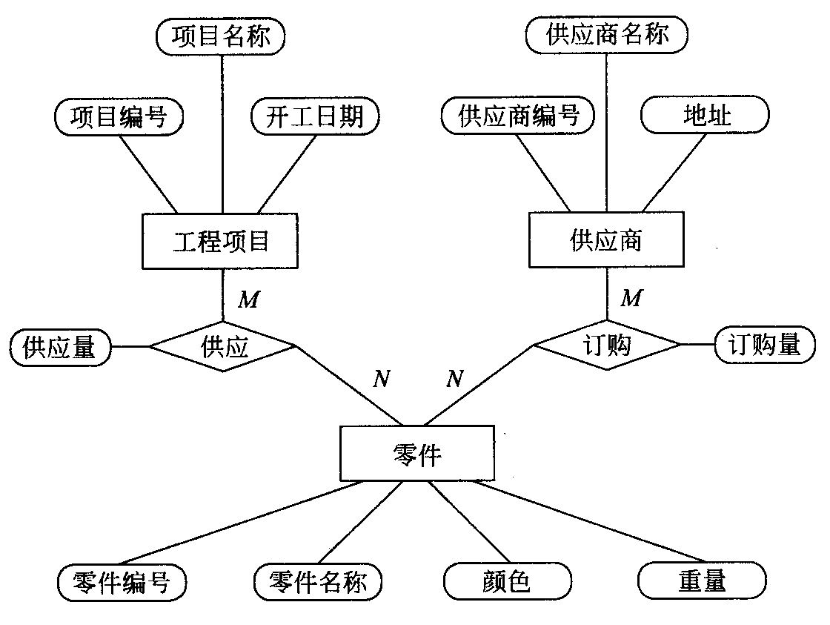

Slide 23
作业及解答（第5章）
P104:3 用面向数据流的方法设计下列系统的软件结构
（1）储蓄系统2-2
取款子系统

Slide 24
存款子系统

Slide 25
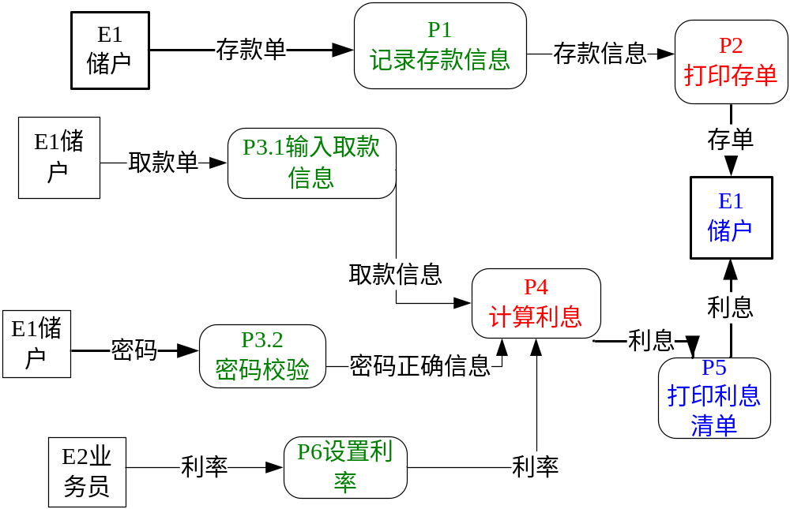
不能是两个分开的子系统，是相同的前台单个处理

Slide 26
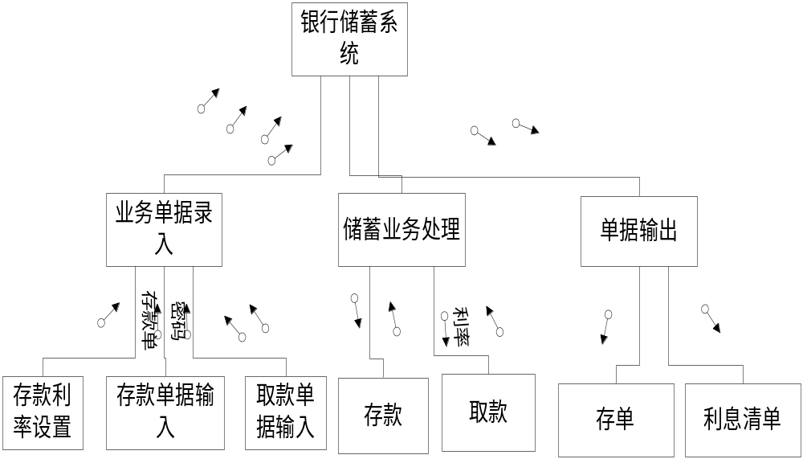
不能是两个分开的子系统，是相同的前台单个处理

Slide 27
4
美国某大学有200名教师，校方与教师工会刚刚签订一项协议。按照协议，所有年工资超过$26000（含$26000 ）的教师工资将保持不变，年工资少于$26000的教师将增加工资，所增加工资数额按下述方法计算：给每位教师所赡养的人（包括教师本人）每年补助$100，此外，教师有一年工龄每年再多补助￥50，但是，增加后的年工资总额不能多于$26000。
教师工资档案存储在行政办公室的磁带上，档案中有目前的年工资、赡养的人数、雇佣日期等信息。需要写一个程序计算并印出每名教师的原工资和调整后的新工资。
要求：
（1）画出此系统的数据流图；
（2）根据数据流图画出软件结构图

Slide 28
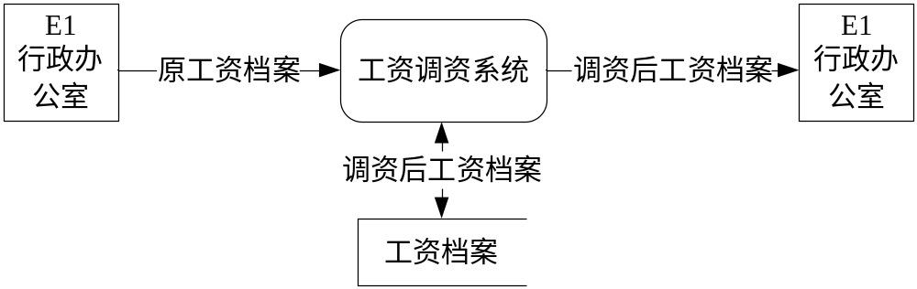
作业及解答（第5章）

Slide 29
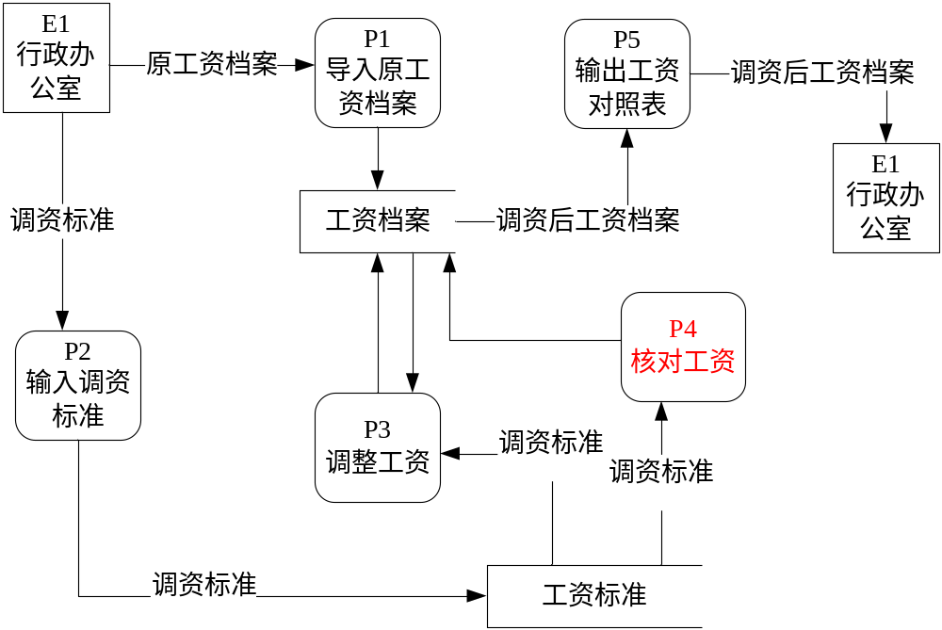
作业及解答（第5章）

Slide 30
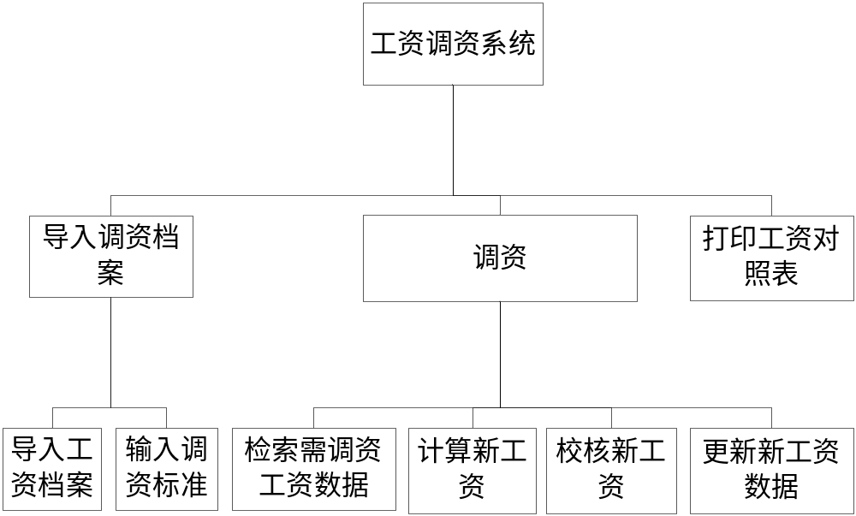
作业及解答（第5章）

Slide 31
作业及解答（第6章）
3 画出下列伪码程序的程序流程图和盒图
START
IF p THEN
WHILE q DO
f
END DO
ELSE
BLOCK
g
n
END BLOCK
END IF
STOP

Slide 32
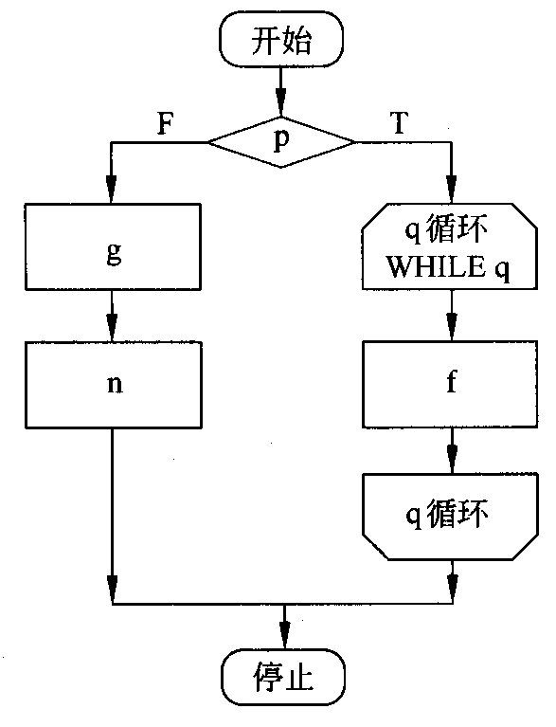
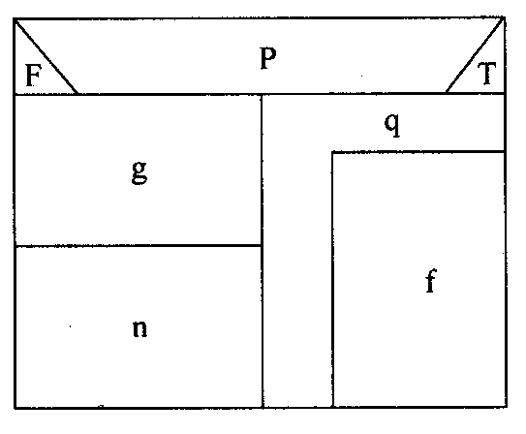
作业及解答（第6章）

Slide 33
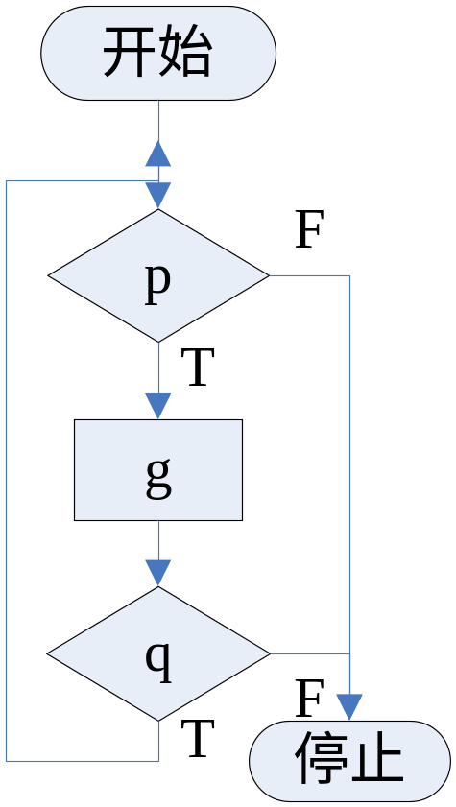
作业及解答（第6章）
P4 下图给出的程序流程图代表一个非结构化的程序，请问：
（1）为什么说它是非结构化的？
（2）设计一个等价的结构化程序。
（3）在（2）题的设计中你使用附加的标志变量flag吗？若没用，请再设计一个使用flag的程序；若用了，再设计一个不用flag的程序

Slide 34
作业及解答（第6章）
(1)通常所说的结构化程序，是按照狭义的结构程序的定义衡量，符合定义规定的程序。图示的程序的循环控制结构有两个出口，显然不符合狭义的结构程序的定义，因此是非结构化的程序。

Slide 35
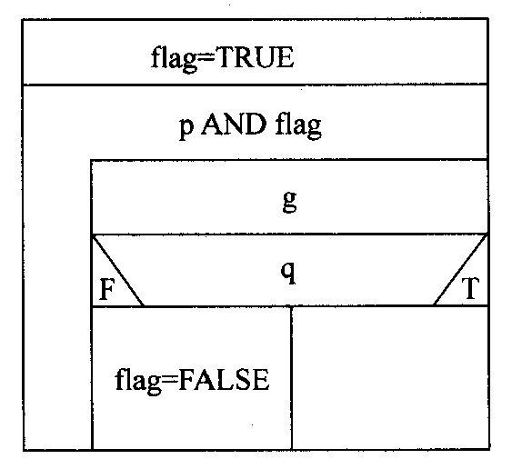
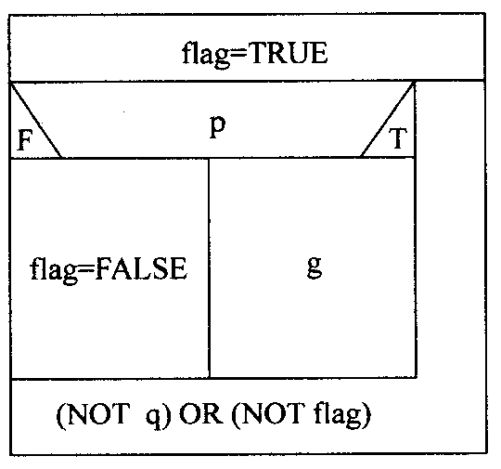
作业及解答（第6章）
(2)使用附加的标志变量flag，至少有两种方法可以把该程序改造为等价的结构化程序，图示盒图描绘了等价的结构化程序。

Slide 36
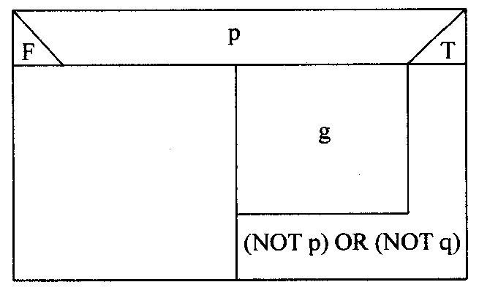
作业及解答（第6章）
(3)不使用flag把该程序改造为等价的结构化程序的方法如图所示。

Slide 37
作业及解答（第6章）
P8 画出下列伪码程序的流图，计算它的环形复杂度。你觉得这个程序的逻辑有什么问题吗？
C EXAMPLE
LOOP:DO WHILE X>0
A=B+1
IF A>10
THEN X=A
ELSE Y=Z
END IF
IF Y<5
THEN PRINT X,Y
ELSE IF Y=2
THEN GOTO LOOP
ELSE C=3
END IF
END IF
G=H+R
END DO
IF F>0
THEN PRINT G
ELSE PRINT K
END IF
STOP

Slide 38
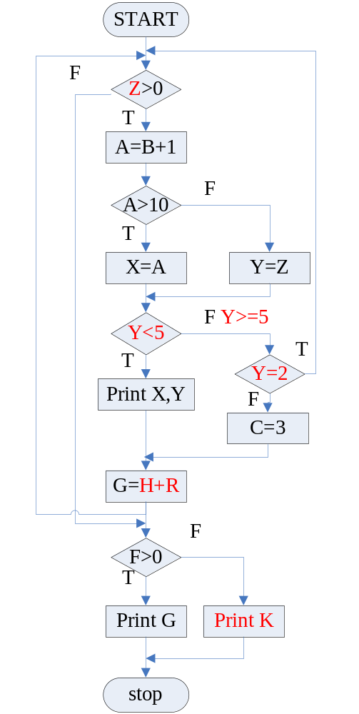
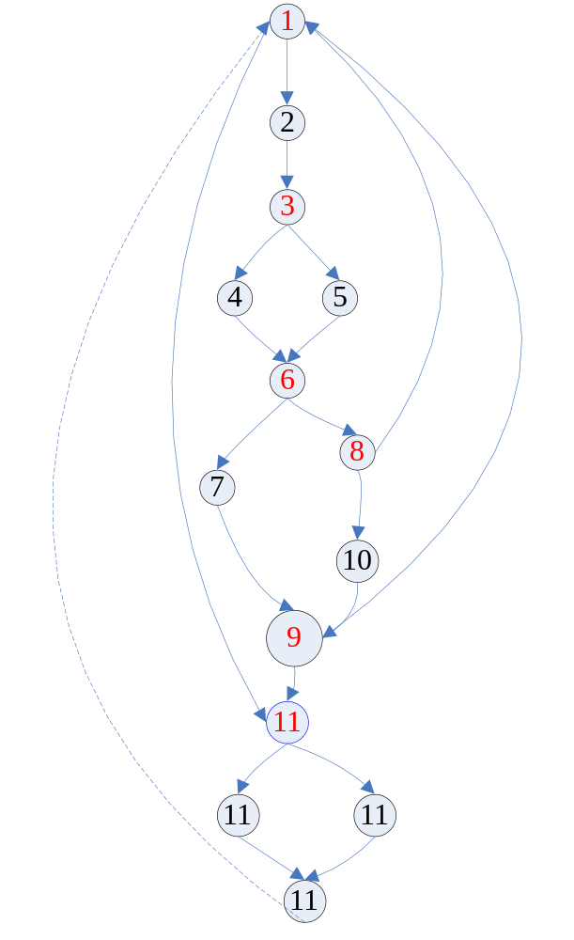
V(G)＝结点E－弧数n＋1
=17-11+1=7
=判断结点 ＋1
=6 ＋1＝7
＝封闭的区域数

Slide 39
作业及解答（第6章）
补充1、某高校研究生招生系统的初选方法如下：总分300（含）以上进入候选学生库，否则退档；数学分数不低于70分，则进入三级备选库，否则进入四级备选库；在三级备选库的基础上，如果专业课分数高于100分，则进入一级备选库，否则进入二级备选库，请画出对应的判定树。

Slide 40
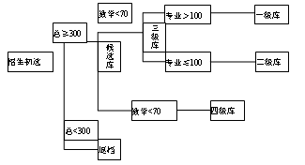
作业及解答（第6章）

Slide 41
作业及解答（第6章）
补充2、某校的课酬计算方案如下：(l)基本课酬为每节课10元；(2)如果班级人数超过40人，课酬增加：基本课酬×0.1；(3)如果班级人数超过60人，课酬增加：基本课酬×0.2；(4)如果教师是副教授，课酬增加：基本课酬×0.1；(5)如果教师是教授，课酬增加：基本课酬×0.2；(6)讲师，课酬不增加；(7)助教，课酬减少：基本课酬×0.1。请用判定表表达上述计算方案。

Slide 42
 | 1 | 2 | 3 | 4 | 5 | 6 | 7 | 8 | 9 | 10 | 11 | 12
人数≤40 | T | T | T | T
40＜人数≤60 |  |  |  |  | T | T | T | T
人数＞60 |  |  |  |  |  |  |  |  | T | T | T | T
助教 | T |  |  |  | T |  |  |  | T
讲师 |  | T |  |  |  | T |  |  |  | T
副教授 |  |  | T |  |  |  | T |  |  |  | T
教授 |  |  |  | T |  |  |  | T |  |  |  | T
课酬：9元/节 | √
课酬：10元/节 |  | √ |  |  | √
课酬：11元/节 |  |  | √ |  |  | √ |  |  | √
课酬：12元/节 |  |  |  | √ |  |  | √ |  |  | √
课酬：13元/节 |  |  |  |  |  |  |  | √ |  |  | √
课酬：14元/节 |  |  |  |  |  |  |  |  |  |  |  | √

Slide 43
作业（第7章）
4(3) 、设计下列伪码程序的语句覆盖和路径覆盖测试用例：
START
INPUT (A, B, C)
//判定表达式1
IF A>5 THEN
X=10
ELSE
X=1
END IF
//判定表达式2
IF B>10 THEN
Y=20
ELSE
Y=2
END IF
//判定表达式3
IF C>15 THEN
Z=30
ELSE
Z=3
END IF
PRINT (X, Y, Z)
STOP

Slide 44
作业（第7章）
语句覆盖的测试用例
序号 | 判定 |  |  | 输入 |  |  | 预期的输出
 | 1 | 2 | 3 | A | B | C | X | Y | Z
1 | F | F | F | 1 | 1 | 1 | 1 | 2 | 3
2 | T | T | T | 20 | 40 | 60 | 10 | 20 | 30

Slide 45
作业（第7章）
路径覆盖的测试用例
序号 | 判定 |  |  | 输入 |  |  | 预期的输出
 | 1 | 2 | 3 | A | B | C | X | Y | Z
1 | F | F | F | 1 | 1 | 1 | 1 | 2 | 3
2 | F | F | T | 1 | 1 | 60 | 1 | 2 | 30
3 | F | T | F | 1 | 40 | 1 | 1 | 20 | 3
4 | F | T | T | 1 | 40 | 60 | 1 | 20 | 30
5 | T | F | F | 20 | 1 | 1 | 10 | 2 | 3
6 | T | F | T | 20 | 1 | 60 | 10 | 2 | 30
7 | T | T | F | 20 | 40 | 1 | 10 | 20 | 3
8 | T | T | T | 20 | 40 | 60 | 10 | 20 | 30

Slide 46
作业及解答（第8章）
1．某些软件工程师不同意“目前国外许多软件开发组织把60%以上的人力用于维护已有的软件”的说法，他们争论说：“我并没有花费我的60%的时间去改正我所开发的程序中的错误”。
请问，你对上述争论有何看法？

Slide 47
答：首先，软件维护并非仅仅是改正程序中的错误，它还包括为了使软件适应变化了的环境而修改软件的活动，以及为了满足用户在使用软件的过程中提出的扩充或完善软件的新需求而修改软件的活动，甚至包括为了提高软件未来的可维护性或可靠性而主动地修改软件的活动。实际上，为了消除程序中潜藏的错误而进行的改正性维护，仅占全部维护活动的1/5左右。
其次，目前国外许多软件开发组织把60%以上的人力用于维护已有的软件”，指的是软件开发组织内人力分配的整体状况。至于具体到软件组织内的每位软件工程师，则分工各不相同。有些人专职负责软件维护工作，他们的全部工作时间都花费在维护已有软件产品的工作上；另一些人专职负责软件开发工作，他们并不花费时间去维护已有的软件产品；还有一些人可能既要从事软件开发工作又要兼管软件维护工作。
第三，软件维护人员并非只负责维护自己开发的程序，通常，一名维护人员参与多个软件产品的维护工作。
13:07:42

Slide 48
2．为什么大型软件的维护成本高达开发成本的4倍左右？
2.答：软件维护不像一般产品维修那样仅限于排除用户在使用产品的过程中遇到的故障。事实上，当用户在使用软件产品的过程中遇到了故障时，软件维护人员必须进行改正性维护活动以诊断并改正软件中潜藏的错误；当运行软件的环境改变了的时候，软件维护人员必须适当地修改软件（即进行适应性维护），以使软件适应新的运行环境；当用户在使用软件的过程中提出增加软件功能或提高软件性能的要求时，软件维护人员必须对软件进行完善性维护，以满足用户的新需求。此外，在资源允许的情况下，对某些关键的老程序还可能主动地进行预防性维护。由于软件维护涵盖的范围很广（与一股产品维修有点类似的改正性维护仅占全部维护活动的20%左右)，软件维护的工作量和成本自然就很高。
13:07:42

Slide 49
一般产品的维修比较简单，用好部件替换被用坏了的部件就可以了。软件维护比一般产品维修要困难得多，实际上，不论是哪种类型的维护，都必须修改原来的设计和程序代码。修改之前必须深入理解待修改的软件产品，修改之后还应该进行必要的测试，以保证所做的修改是正确的而且没有副作用。如果是改正性维护，还必须预先进行调试以确定错误的准确位置。从上面的叙述可知，软件维护远比一般产品维修要艰巨复杂得多。由于在正真动手修改软件设计和程序代码之前，必须进行许多准备工作（非生产性活动），在修改之后还要进行必要的测试（包括回归测试)，因此，软件维护的一个显著特点就是生产率大幅度下降。这种情况在维护没有用软件工程方法学指导而开发出来的老程序时更严重。上述事实进一步加大了软件维护的工作量和成本。
13:07:42

Slide 50
3．假设你的任务是对一个已有的软件做重大修改，而且只允许你从下述文档中选取两份：(a)程序的规格说明；(b)程序的详细设计结果（自然语言描述加上某种设计工具表示);（c)源程序清单（其中有适当数量的注解)。
你将选取哪两份文档？为什么这样选取？
13:07:42

Slide 51
4答：通常，“对一个已有的软件做重大修改”意味着对软件功能做较大变更或增加较多新功能，这往往需要修改软件的体系结构。因此，了解原有软件的总体情况是很重要的。程序的规格说明书准确地描述了对软件系统的数据要求、功能需求、性能需求、可靠性和可用性要求、出错处理需求、接口需求、约束、逆向需求及将来可能提出的需求，对了解已有软件的总体情况有很大帮助。在对已有软件做重大修改之前仔细阅读、认真研究这份文档，可以避免许多修改错误。因此，应该选取这份文档。有经验的软件工程师通过阅读含有适当数量注解的源程序，不难搞清程序的实现算法没有描述详细设计结果的文档并不会给维护工作带来太大困难。此外，为了修改程序代码原有程序的清单是必不可少的。因此，为了对这个软件做重大修改，应该选取的第二份文档是源程序清单。
13:07:42

Slide 52
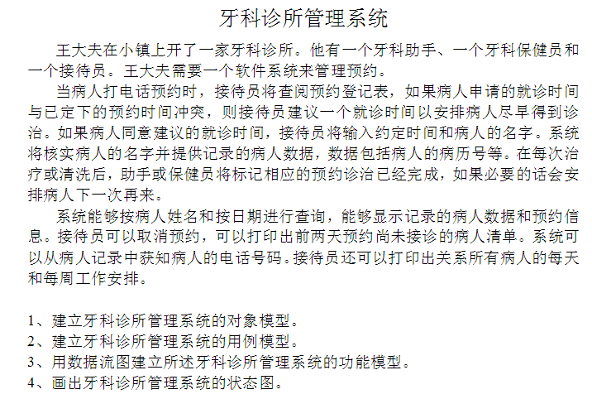
作业及解答（第9-10章）

Slide 53
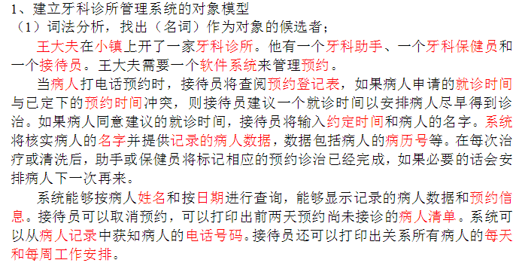

Slide 54
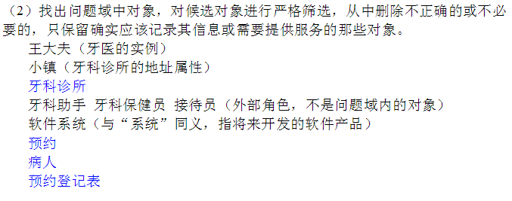
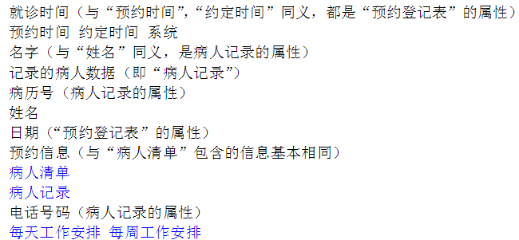

Slide 55
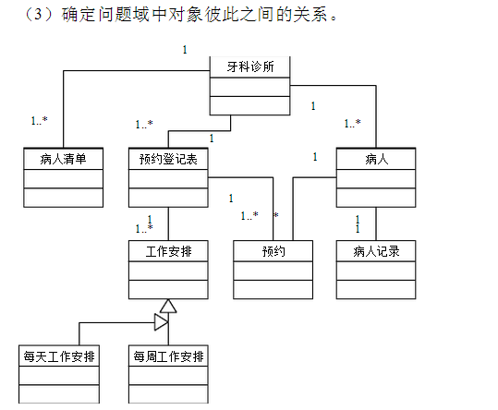

Slide 56
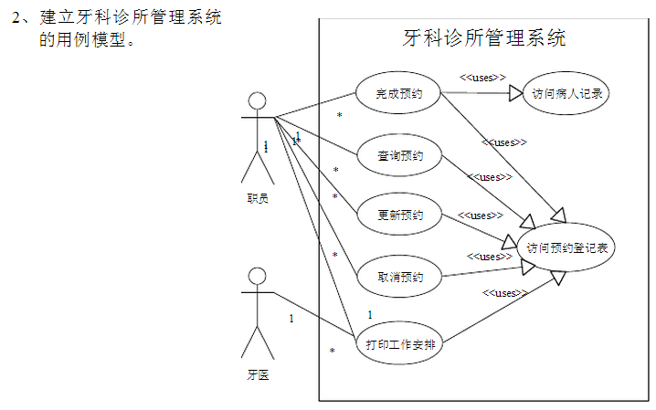

Slide 57
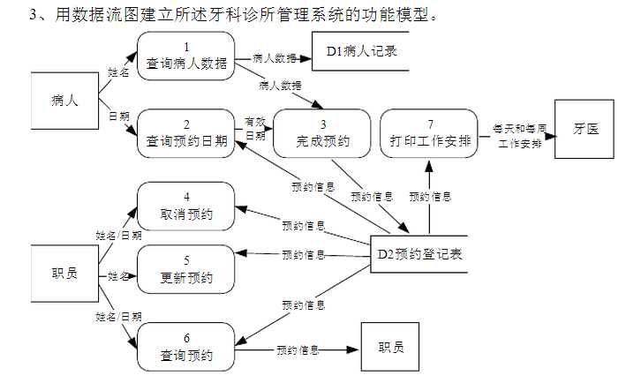

Slide 58
